Slide 1
Rencontre Jeux collectifs MS-GS
Mardi 11 février
Gymnase des Berges du Gier
L’Horme

Slide 2
Préparation de la rencontre :
On explique les règles aux copains :
Les chats et les souris ( attraper les queues)
Le filet des pêcheurs
Les chasseurs et les lapins

Slide 3
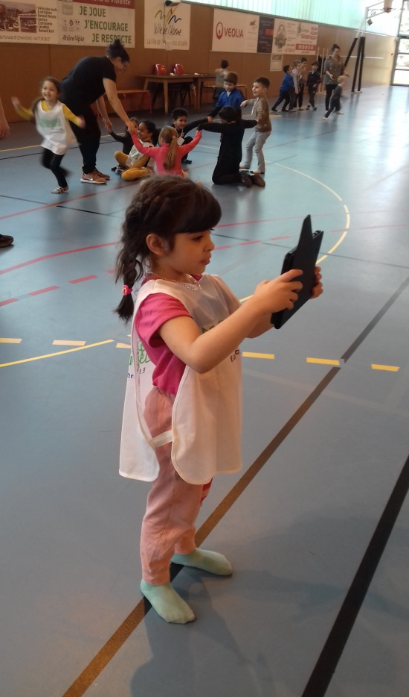
La rencontre :
Chacun de nous a été « reporter » à un moment de la rencontre :

Slide 4
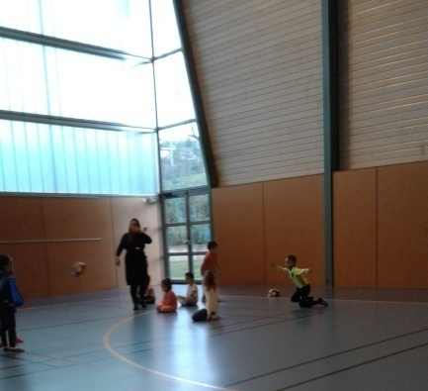
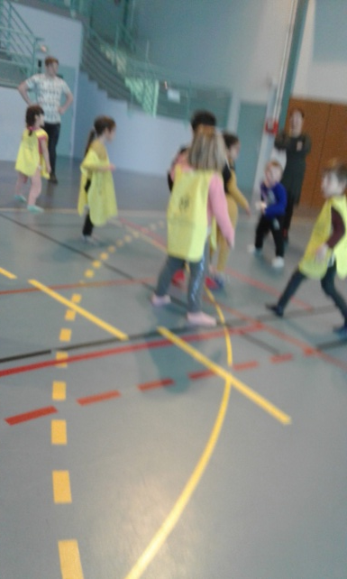
La rencontre en images :

Slide 5
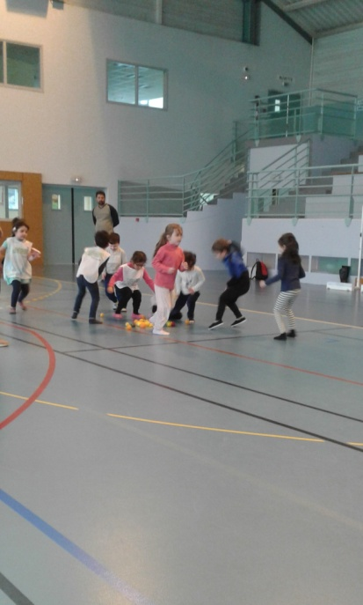
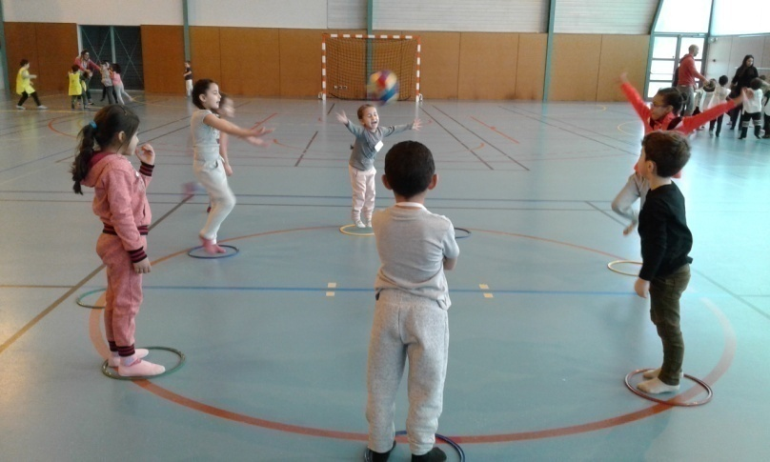
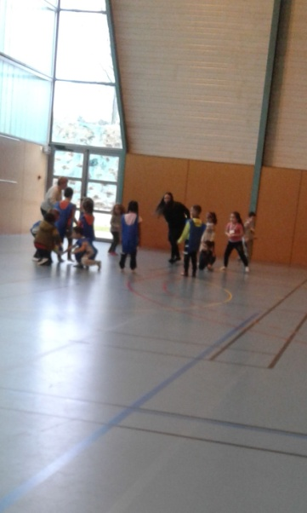
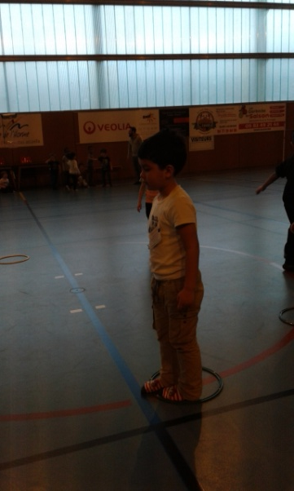

Slide 6
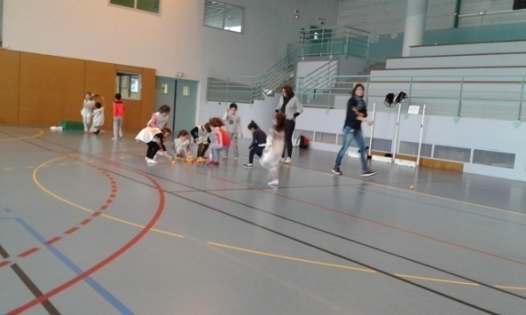
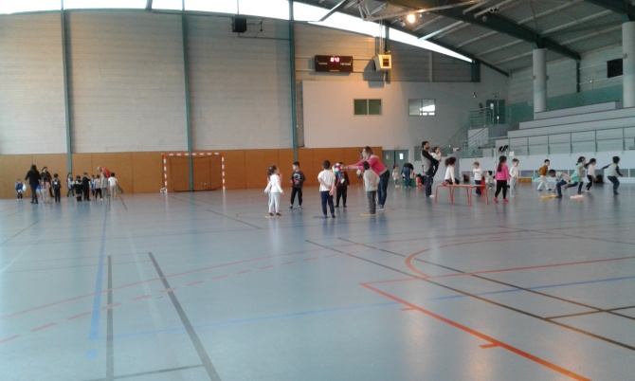
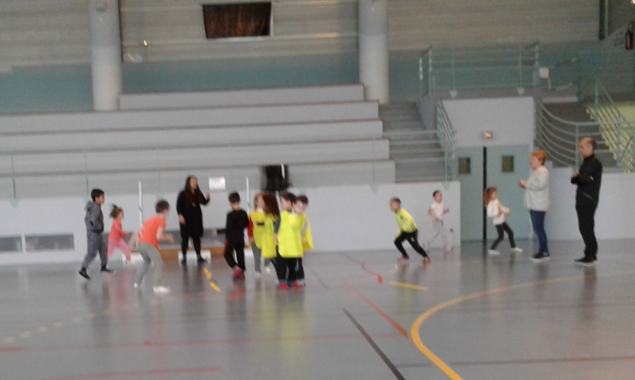
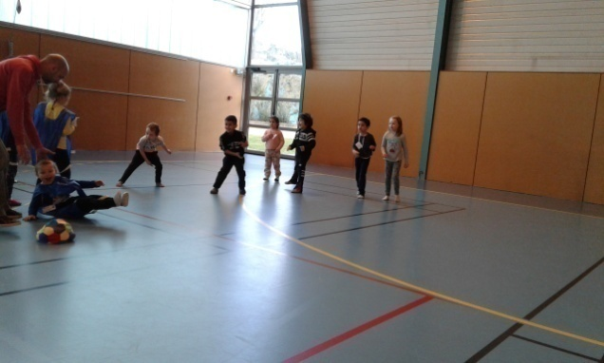

Slide 7
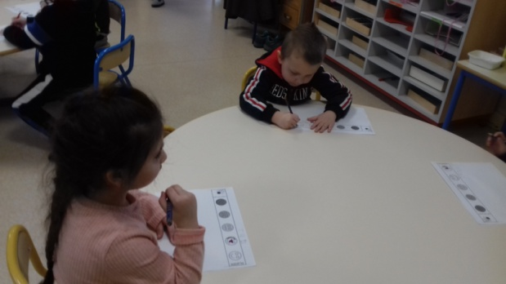
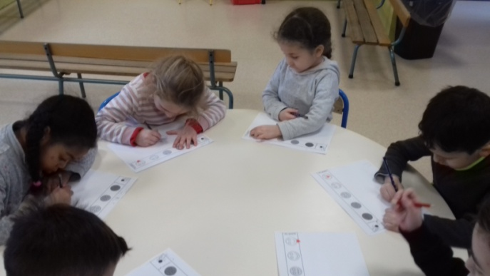
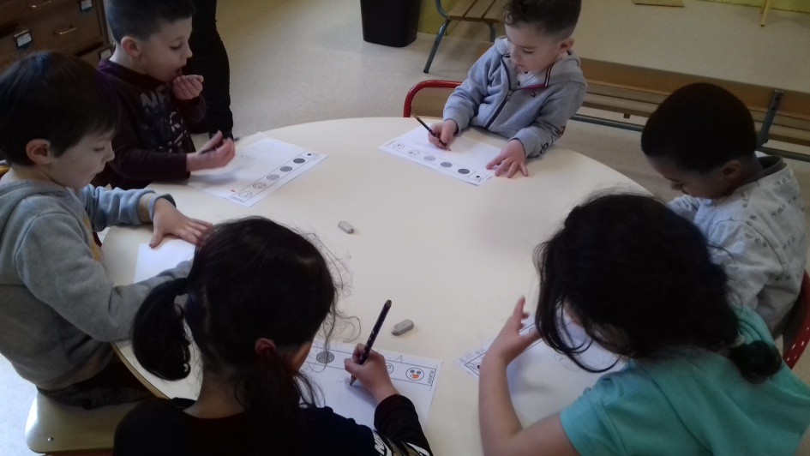
Retour en classe :
Nous avons complété avec une gommette la « réglette » du plaisir ; et nous avons dessiné le ou les jeu(x) que nous avions préféré(s) :

Slide 8
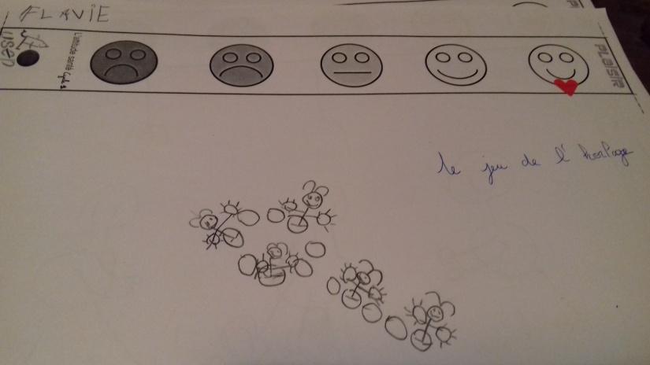
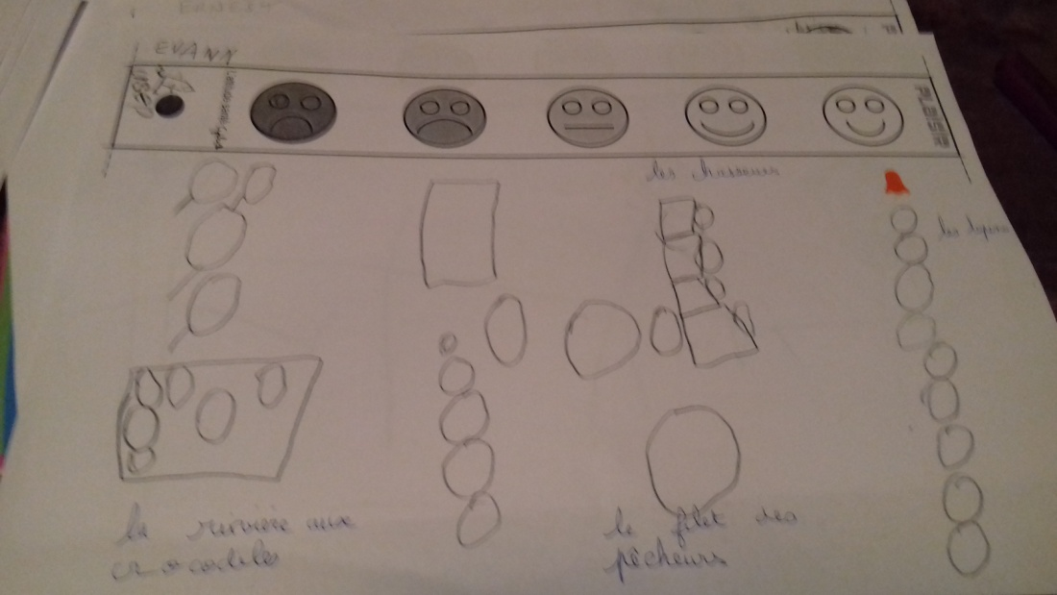
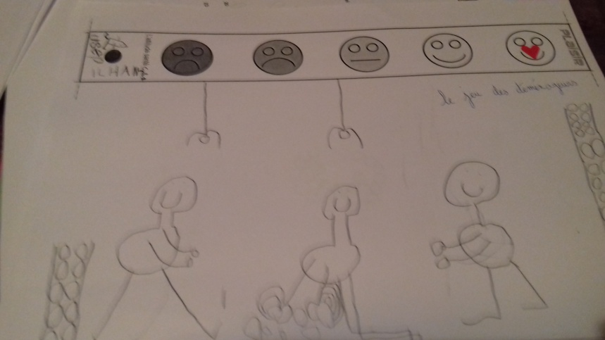
Nos productions :

Slide 9
Remerciements :
Un grand merci aux copains de MS-GS des écoles du Garat et François Villon , de St Chamond, qui ont partagé les jeux avec nous
Et à la municipalité , pour le prêt du gymnase des berges du Gier

